Slide 1
Capstone
Observatorio Ambiental Digital
Integrantes:Camilo Romero
Javier Fuenzalida
Tomás Saavedra
Sección PTY4614-004D
Profesor: Italo Andrés Bonet Garrido

Slide 2
índice
3.- Contexto
4.- Cliente Objetivo
5.- Propuesta de valor
6.- Modelo de negocio
7.- Metodología
8.- Roles
9.- Mockup
10.- Reflexión Grupal
11.- Agradecimientos

Slide 3
Contexto
Detectamos que la plataforma actual del INE entrega datos ambientales pero con poca usabilidad y sin capacidad de predicción. Vimos en esa brecha una oportunidad para ofrecer una herramienta más moderna, interactiva y orientada a la ciudadanía. Con el Observatorio Ambiental Digital, además de la plataforma de visualización moderna, se propone el desarrollo de una API pública que entregue los datos en formato estructurado (JSON/REST).

Slide 4

Cliente Objetivo
Primario: 🏢 INE Chile modernización de su sistema actual.
Secundarios: 🎓 Estudiantes e investigadores, municipalidades y gobiernos locales, ONGs ambientales, empresas sostenibles y medios especializados.

Slide 5

Propuesta de Valor
Para el INE: Modernización tecnológica con visualizaciones avanzadas y Api Rest.
Para usuarios finales: 💡Acceso intuitivo a datos históricos y Estructurados, con comparativas regionales y reportes personalizados.
Diferenciación clave: Fácil manejo de información y experiencia de usuario más moderna que la actual.

Slide 6

Modelo De Negocio
Suscripción Mensual o Anual:
Plan básico (ej. hasta X llamadas/mes).
Plan profesional (más llamadas, soporte prioritario).
Plan enterprise (uso ilimitado, SLA garantizado, personalización).

Slide 7
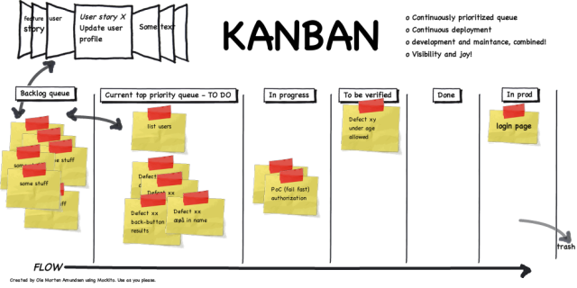
Metodología
Se trabajará bajo el marco de trabajo Kanban destacando lo siguiente:
Tablero Kanban: Visualización del trabajo en columnas (Por hacer – En progreso – En revisión – Terminado).
Flujo continuo: No se trabaja por iteraciones cerradas, las tareas se van liberando en cuánto están listas.
Límites WIP (Work In Progress): Controlar cuántas tareas pueden estar en curso para evitar sobrecarga.
Priorización dinámica: El trabajo más importante entra primero al tablero, y se puede ajustar en cualquier momento.
Mejora continua (Kaizen): Revisiones periódicas para optimizar el flujo.

Slide 8

Roles
Gestor de Prestación de Servicio (SDM): Tomás Saavedra → Facilita la metodología y elimina impedimentos.
Gestor de Solicitudes de Servicio (SRM): Camilo Romero → enfocado en comprender las necesidades del cliente y priorizar el trabajo
Equipo:
Javier Fuenzalida → Desarrollo técnico.
Tomás Saavedra → Desarrollo técnico además SDM
Camilo Romero → Aporte técnico además SRM
(Los roles Pueden ir rotando según la necesidad del proyecto)

Slide 9
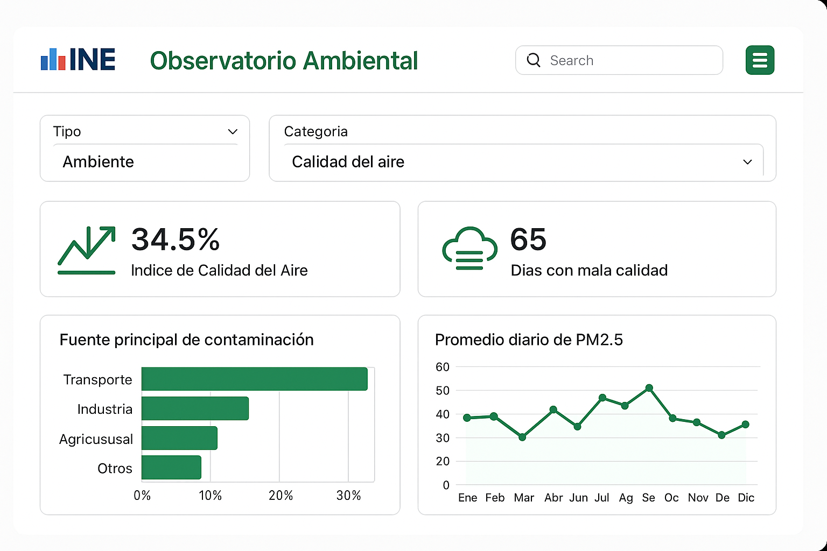
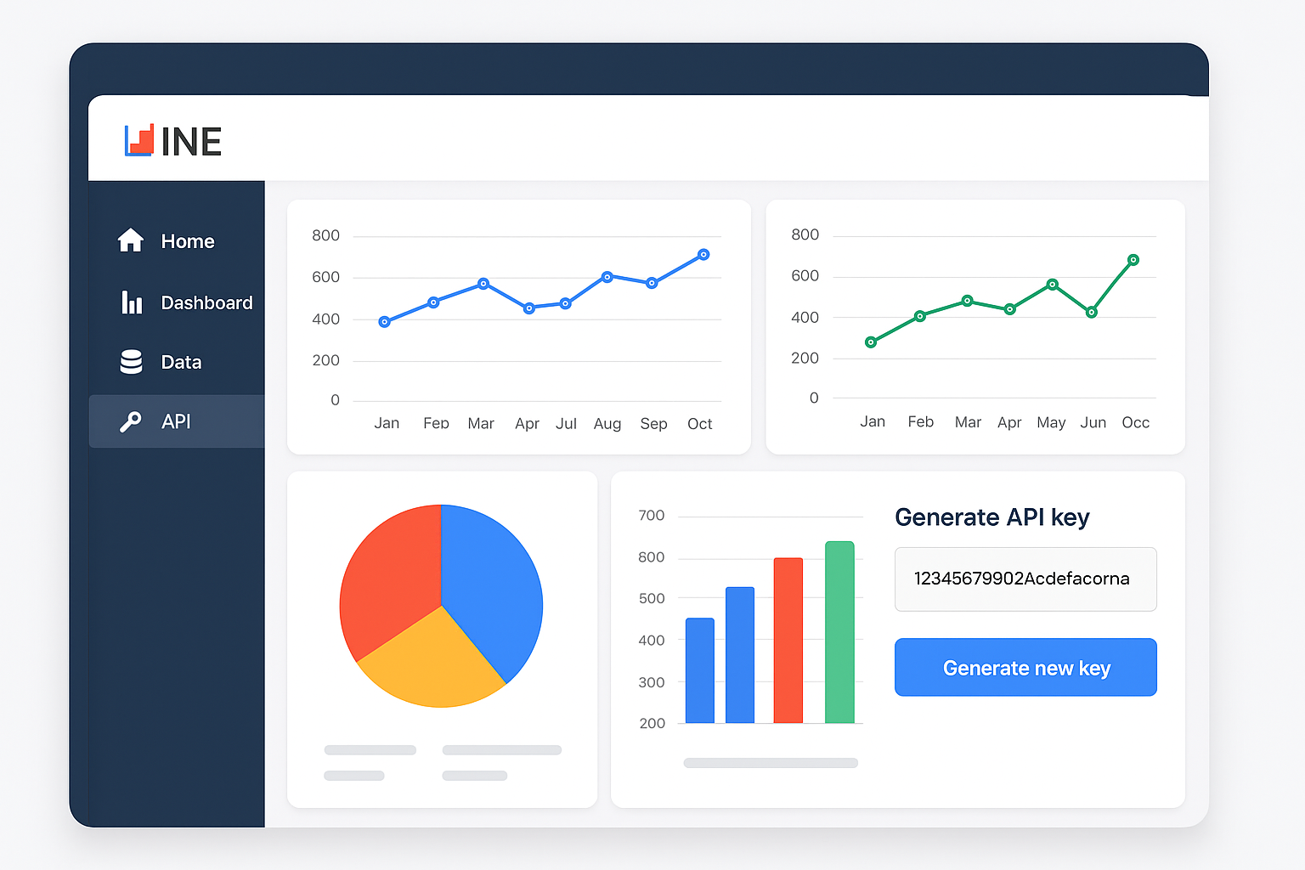
Mockup

Slide 10
Reflexión Grupal
Visión compartida: Más allá de un requisito académico, logramos construir una propuesta con impacto real, que puede ser útil para el INE y para la sociedad. Esa motivación colectiva nos mantuvo alineados.
Rol social del proyecto: Entendimos que nuestro trabajo no solo tiene un fin técnico, sino también un rol ciudadano y ambiental: mejorar la transparencia de la información y empoderar a las personas con datos que afectan directamente su calidad de vida.

Slide 11
¡Muchas gracias por su atención!

